Slide 1
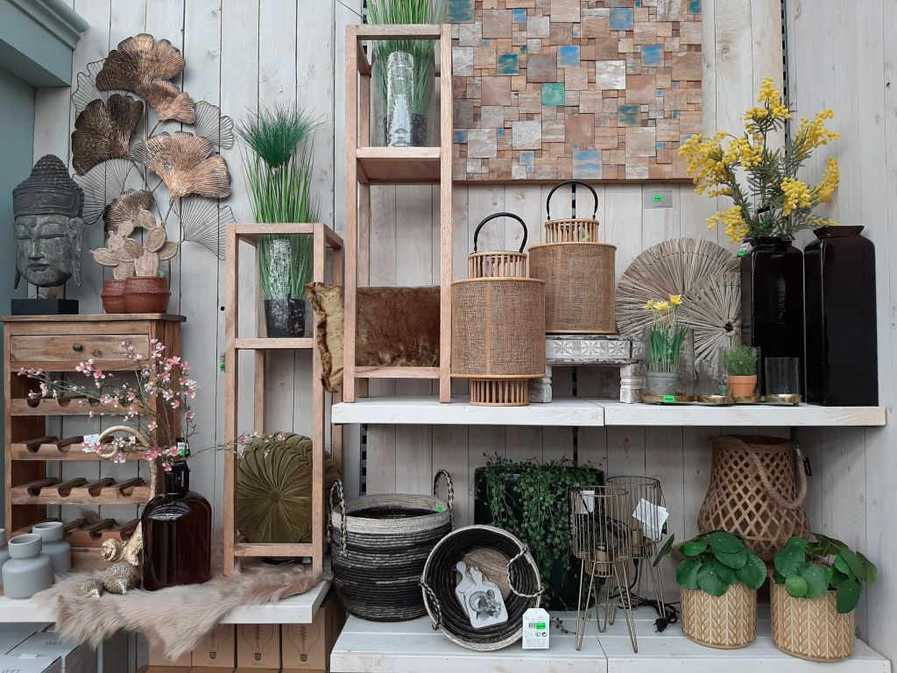
Sfeerafdeling
Composities en displays

Slide 2
Met een presentatie verleid je de klant tot aankoop
Oók een buitenpresentatie is belangrijk (voel je welkom, uitnodigend)
Verander je etalage/presentatie regelmatig
Hiervoor gebruik je verschillende etaleertechnieken en -middelen…

Slide 3
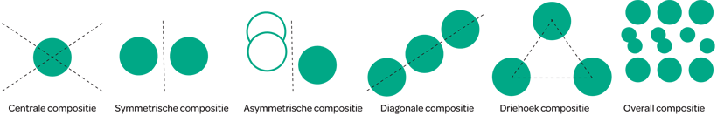
Composities
Het ordenen/plaatsen van producten tot één geheel
Een compositie moet in balans zijn
Door te oefenen ontwikkel je meer gevoel voor presenteren en het maken van een goede compositie

Slide 4

Piramide

Slide 5
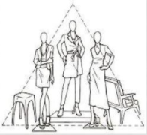
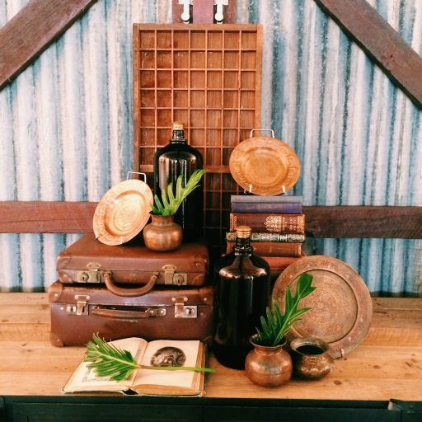
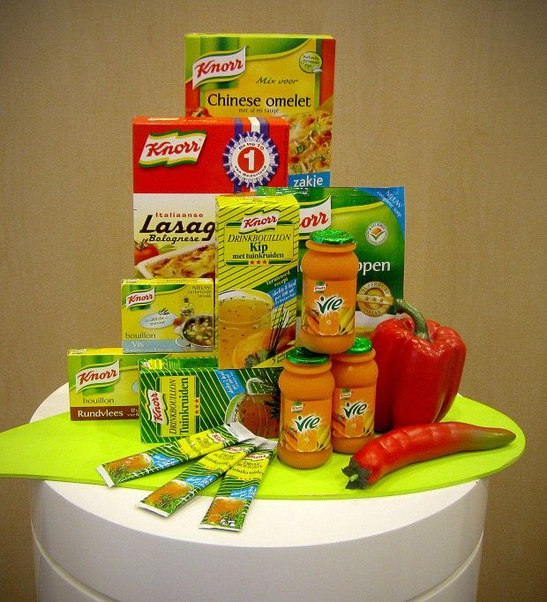

Slide 6

Symmetrie

Slide 7
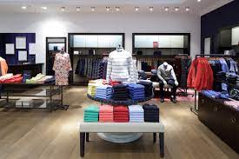
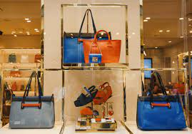
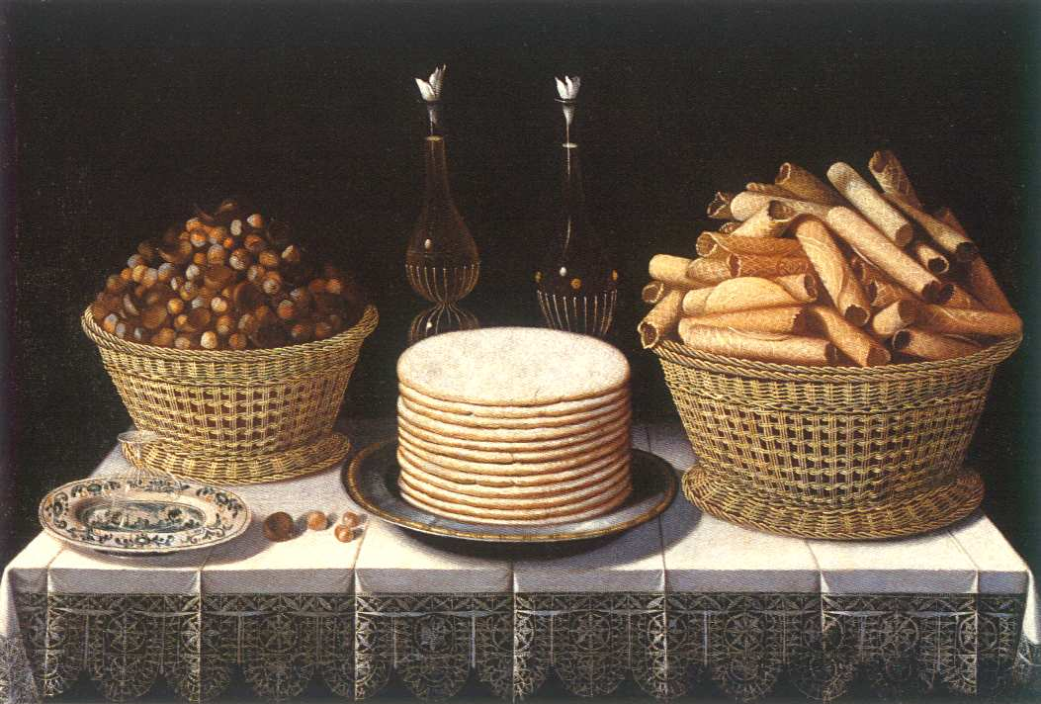

Slide 8

Asymmetrie

Slide 9
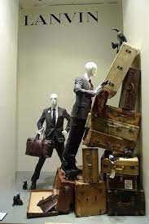
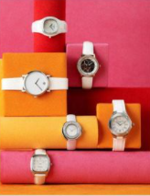

Slide 10

Ritme

Slide 11
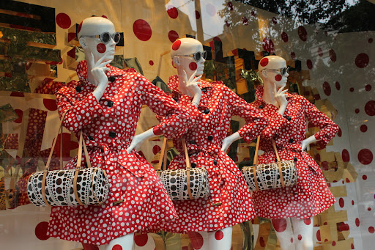
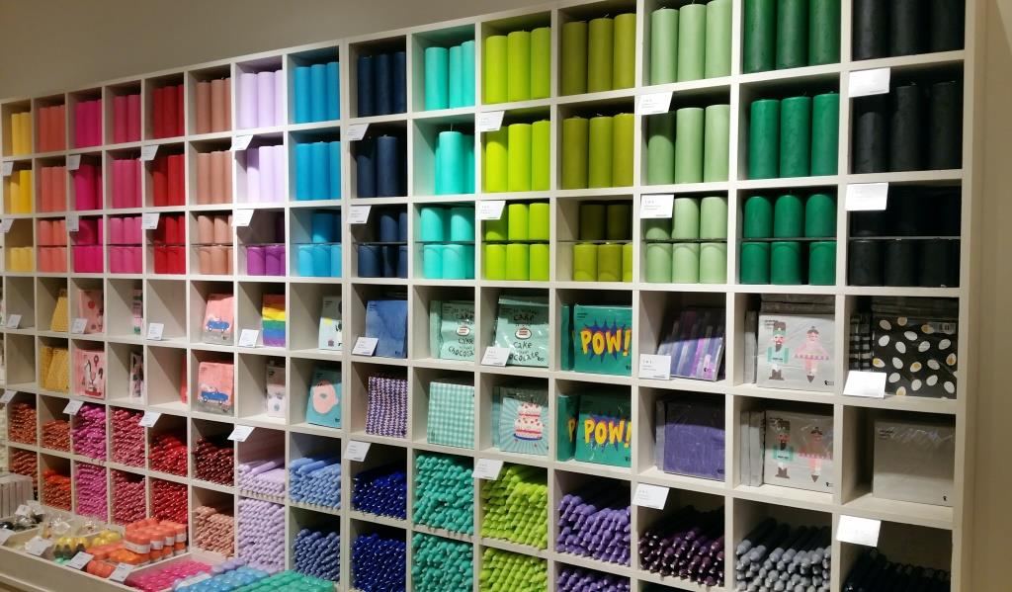
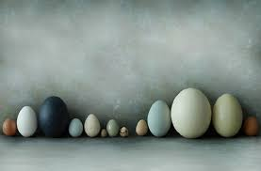

Slide 12
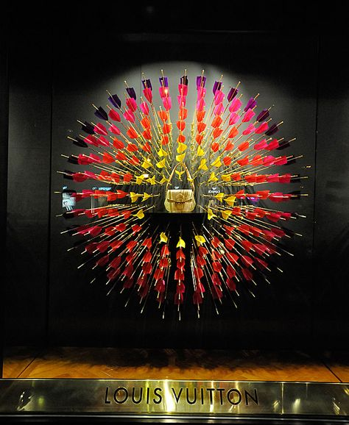
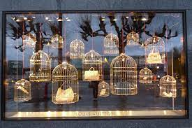
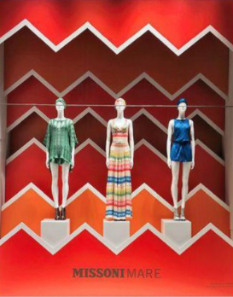
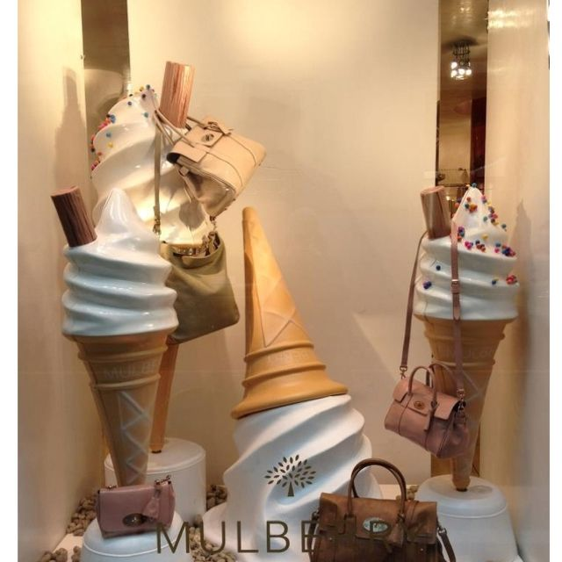
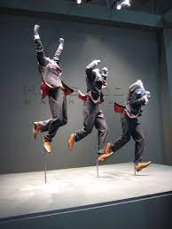
Overall
Diagonaal
Horizontaal
Verticaal
Centraal

Slide 13

Blikvanger

Slide 14
Hoe creëer je een blikvanger?
Kleur
Licht
Middelpunt/Ooghoogte
Verhouding (bijv. groot/klein)
Compositie
Vorm
Manier van bevestigen (bijv. hangen)

Slide 15
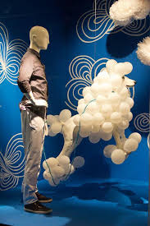

Slide 16
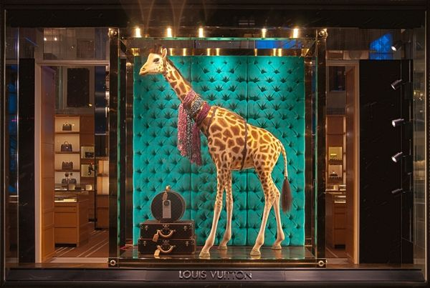
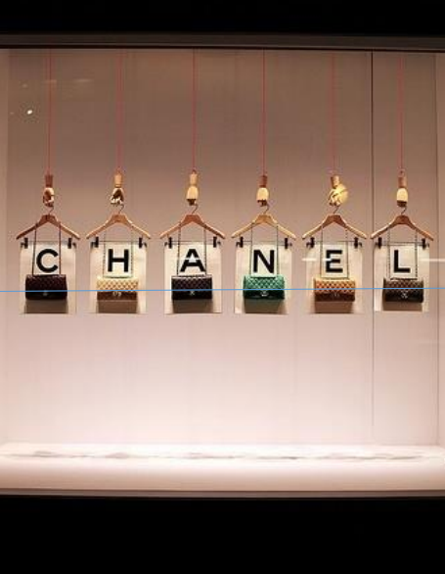

Slide 17
Maak een presentatie bij voorkeur niet ‘los’ in de winkel op de grond
Kies voor een grondvlak of verhoging die de presentatie duidelijk afbakent

Slide 18
Displays
Etalage ‘meubelen’ om producten op te presenteren
Groot, klein, breed, smal, verplaatsbaar, vast

Slide 19
